Slide 1
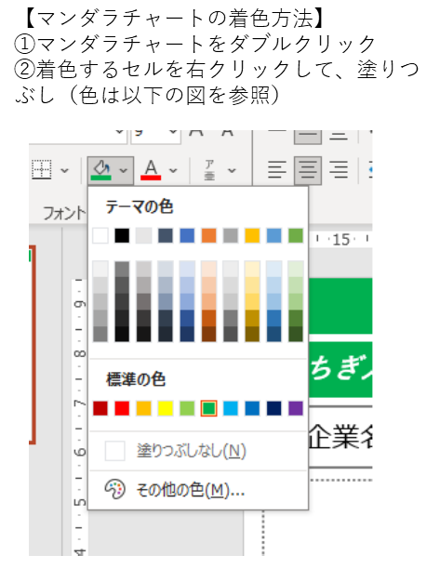
とちぎ人口未来アクションプラン －人口減少を乗り越え、未来を共創する－
“とちぎ人口未来パートナー”の概要
Action
栃木県人口減少対策マンダラチャート
R7.8 栃木県人口未来会議策定
（企業名）
（ロゴ、写真）
１.企業の紹介
（１）事業内容
（２）セールスポイント
4.具体的な取組
・実施中
・取組予定（取組時期を記載）
（・アクションに対する従業員の声（記載可能な場合））
それぞれの主体的な行動が、未来への希望となります。

